Slide 1
Пародийные коблы в лирике XII-XIII вв.: оборотная сторона fin’amor

Slide 2
Lo faire
Lo plus
Lo faitz
Cors
Baizar
Jazer
Con
Cor(n)
Trauc
Veit
Fotre
VS

Slide 3
Guilhem de Peitieus

Slide 4
Guilhem de Peitieus
De lai don plus m'es bon e bel
non vei mesager ni sagel,
per que mos cors non dorm ni ri
ni no m'aus traire adenan,
tro qu'eu sacha ben de la fi,
s'el'es aissi com eu deman.
(Ab la dolchor del temps novel)
От источника моих благ
Я не вижу, чтобы шел посланник или письмо,
Поэтому мое сердце не спит и не смеется.
Я не смею ступить ни шагу вперед
Пока не узнаю, что наше перемирие
Будет таким, как я желаю.
Pero dirai vos de con, cals es sa leis,
Com sel hom que mal n'a fait e peitz n'a pres:
Si queg'autra res en merma, qui-n pana, e cons en creis.
(Companho, tant ai agutz d'avols conres)
А я расскажу вам о дырке и ее законе,
Как человек, в отношении нее поступавший неправильно и оттого пострадавший:
Если другие вещи становятся меньше, когда от них отнимается, эта только растет.

Slide 5
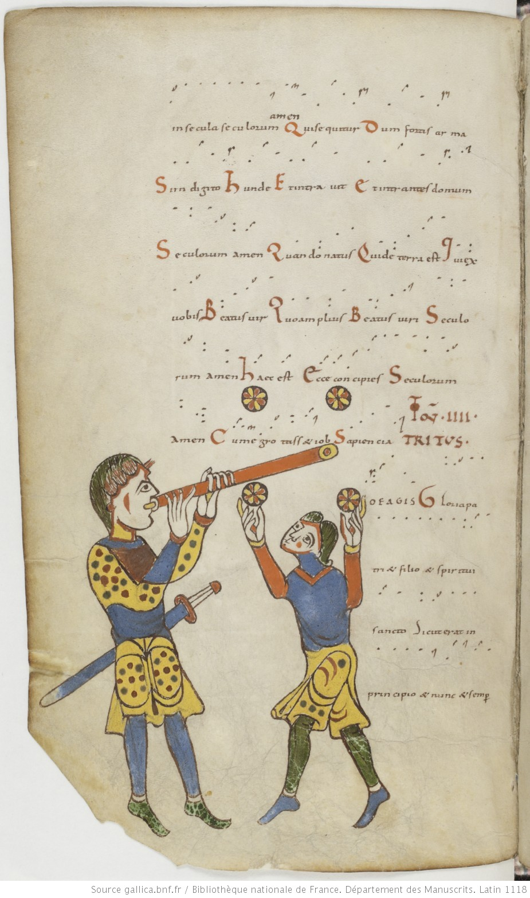
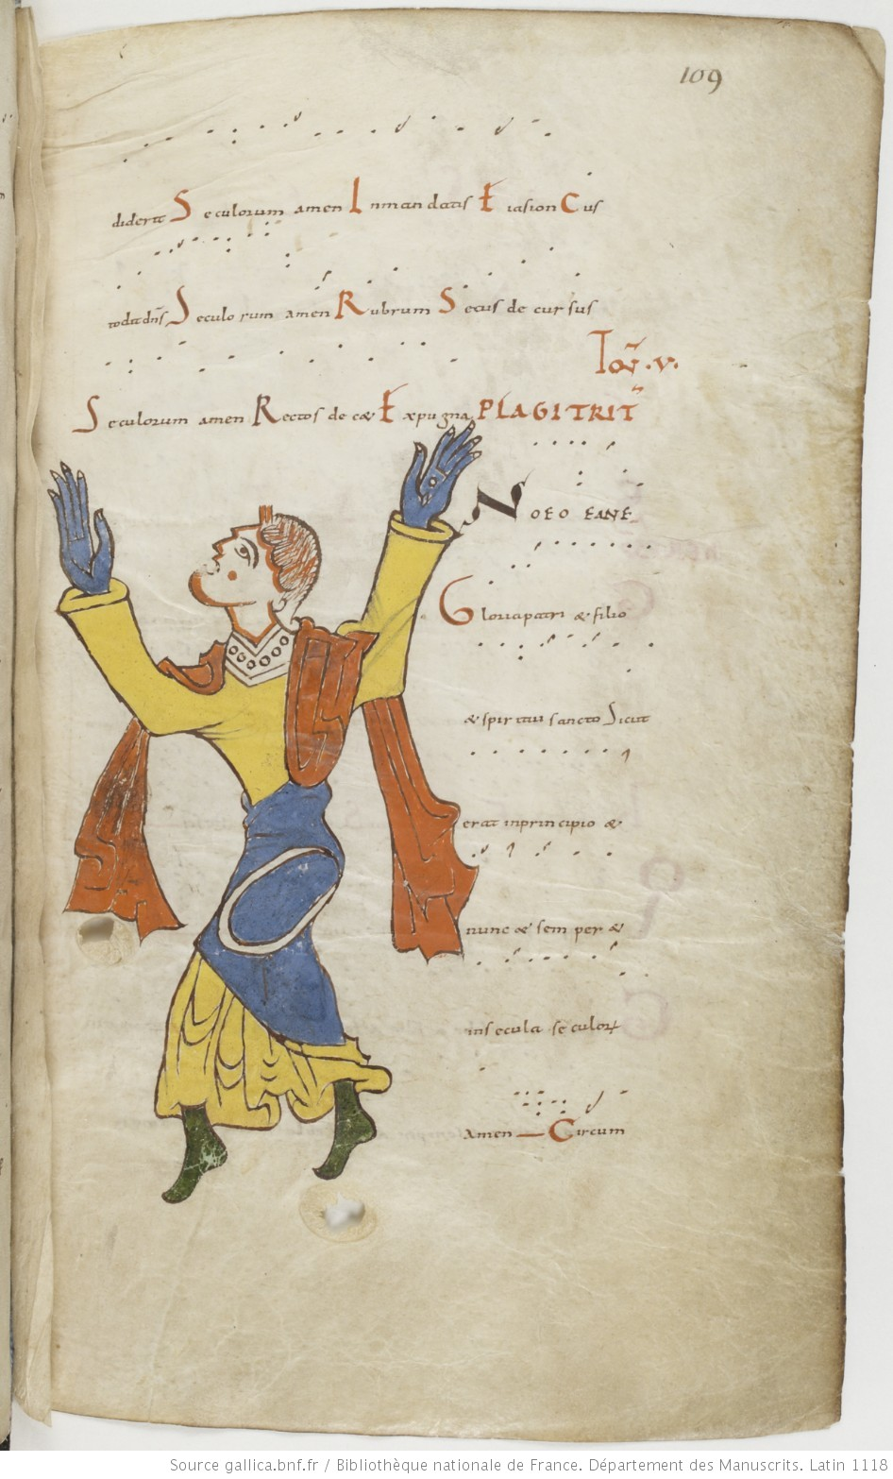
Тонарий из аббатства св. Марциала в Лиможе

Slide 6
Marcabrun
E meton en un' eganssa
Falss' Amor encontra fina,
Qu'ieu dic que d'Amar s'aizina
Ab si mezesme guerreia!
C'apres la borsa voianssa
Fai fols captenenssa dura.
Per so·n port ir' e pesanssa
C'aug dir a la gen frairina
C'Amors engan' e trahina
Cellui cui Amars reneia!
Menton, que lor benananssa
Es Jois, Sofrirs e Mesura.
Они смешивают
Любовь лживую и совершенную,
И я говорю, что тот, кто совершает дела первой,
Воюет против самого себя.
Ибо после того как мошна опустошена,
Глупцу приходится тяжело.
И потому я ношу в себе гнев и тяжкие раздумья,
Ибо слышу, как злоязычные люди говорят,
Будто истинная любовь предает
Того, кто отказывается от лживой.
Они лгут, ибо их достояние [последователей совершенной любви] –
Радость, Терпение (Страдание) и Мера.

Slide 7
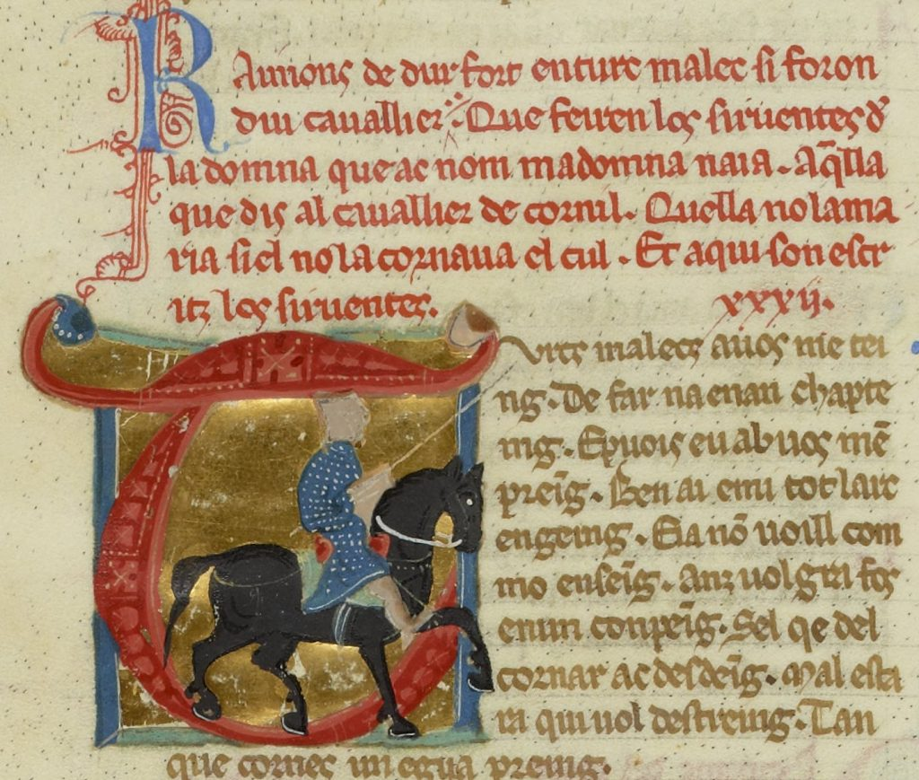
L’affaire Cornilh

Slide 8
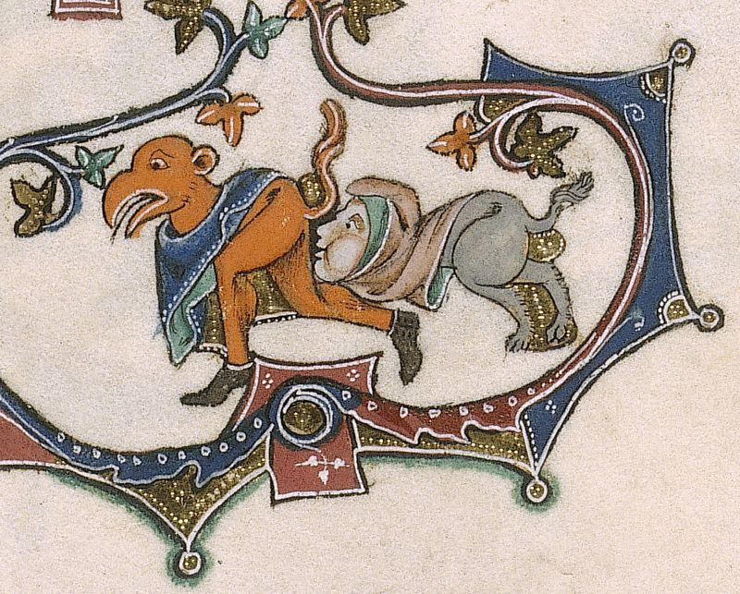
Truc Malec
Raimon de Durfort
En Raimon, be·us tenc a grat
Car aissi·us vei acordat
De gent captener en Bernat
Celha que non respós en fat
Al malastruc Caersinat
Que·l mostrèt son còrn en privat:
Celh lo soanet per foldat,
E ieu lai vòlgr' aver cornat
Alegrament, ses còr irat.
Раймон, я Вам обязан
За то, что Вы поддержали меня
Против господина Бернарта в защиту того,
Кто не был бы глупцом
С этим жалким человеком из Керси.
Когда она показала ему свой рожок в уединенном месте:
Бернарт отказался от него по глупости,
А я охотно бы в него потрубил,
Да и с радостью, не скорбя сердцем.
Que s'elha me·n mostrès dos cens,
Ieu los cornèra totz jauzens,
E pueis fora rics e manens,
Neis li refermèra las dens.
Если бы она показала мне сто таких [рожков],
Я бы во все с радостью потрубил,
И потом стал бы богачом и счастливым человеком,
И даже моим зубам это пошло бы на пользу.

Slide 9
Truc Malec
Arnaut Daniel
Qu'ieu no·i baissès la car' e·l front
Com si volgués beure en fon:
Drutz qu'a sa dòmna aissí respon,
Ben tan que de son còr l'aon.
[Нет на свете такой дамы,]
Перед которой я бы не опустился бы,
Как будто желая испить из источника:
Возлюбленный, таким образом привечающий свою даму,
Заслуживает, безусловно, ее благосклонности.
Que'l còrns es ben lavatz e tèrs:
Ieu en cornèra cent milhèrs,
Раз уж рожок ее хорошо вымыт и вычищен,
Я сотню тысяч раз протрубил бы в него.
Ben l'agr'ops que fos becutz
e'l becx fos loncx e agutz,
que'l corns es fers, laitz e pelutz
e prions dinz en la palutz,
e anc nul jorn no estai essutz,
per que rellent en sus lo glutz
c'ades per si cor ne redutz:
e no taing que mais sia drutz
cel que sa boc'al corn condutz.
Уж точно должен он иметь клюв
И чтобы клюв был длинным и острым,
Ибо дыра эта грязная, мерзкая и волосатая,
И в глубине уходит в болотные недра,
И никогда она не остается сухой,
Ведь оттуда разит гнилью,
Которая из этой дыры не убывает:
И недостоин быть возлюбленным тот,
Кто свой рот туда направит.

Slide 10
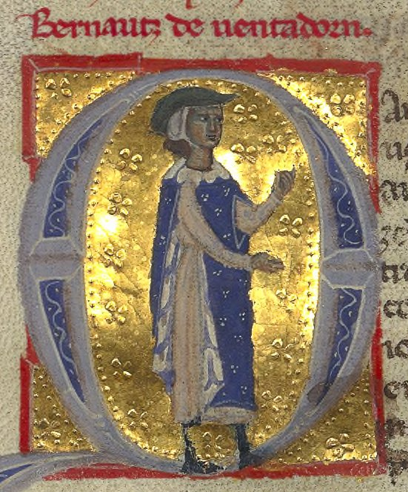
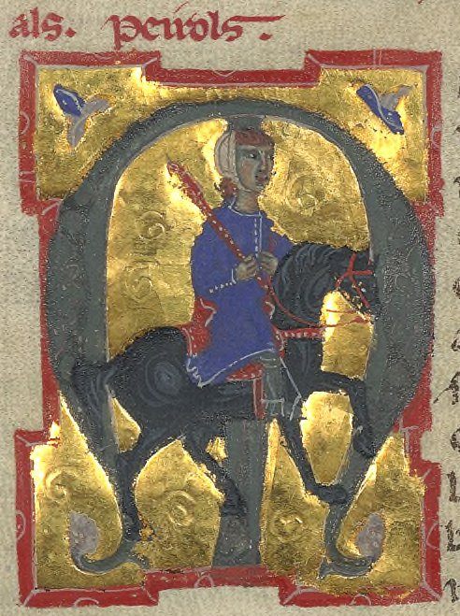
Bernart de Ventadorn

Slide 11
Vida
Bernart de Ventadorn
Can vei la lauzeta mover
...Бернарт же прозвал ее "Жаворонком" из-за того, что был некий рыцарь, влюбленный в нее, которого она называла "Луч". И вот однажды рыцарь этот явился к герцогине и прямо прошел в ее покои. Дама же, завидев его, подняла подол своего платья, обернула им его шею и повалилась на постель. Бернарт все это увидел, ибо служанка дамы тайком дала ему подсмотреть, и по этому случаю сложил он такую кансону, в каковой говорится:
Can vei la lauzeta mover
De joi sas alas contral rai,
Que s'oblid' e.s laissa chazer
Per la doussor c'al cor li vai,
Ai tan grans enveya m'en ve
De cui qu'eu veya jauzion,
Meravilhas ai, car desse
Lo cor de dezirer no.m fon.
Когда я вижу, как жаворонок машет,
Радостный, крыльями в луче солнца,
И будто забывшись, падает,
Из-за нежности, приходящей в сердце,
Увы! Как я завидую всем,
Кого я вижу счастливыми!
И я удивляюсь, что тотчас же
Мое сердце не тает от любви.

Slide 12
Bernart de Ventadorn
Can vei la lauzeta mover
Arnaut et Alphonse X de Castille
Tenso
Can vei la lauzeta mover
De joi sas alas contral rai,
Que s'oblid' e.s laissa chazer
Per la doussor c'al cor li vai,
Ai tan grans enveya m'en ve
De cui qu'eu veya jauzion,
Meravilhas ai, car desse
Lo cor de dezirer no.m fon.
Когда я вижу, как жаворонок машет,
Радостный, крыльями в луче солнца,
И будто забывшись, падает,
Из-за нежности, приходящей в сердце,
Увы! Как я завидую всем,
Кого я вижу счастливыми!
И я удивляюсь, что тотчас же
Мое сердце не тает от любви.
Senher, adars ie ‘us venk querer
Un don que’m donetz si vos plai,
Que vulh vostr’ almiral esser
En cela vostra mar d’alai.
E si o fatz, en bona fe
Qu’a totas las naus que la son
Eu les farai tal vent de me
(Que) or anon totas amon.
Сеньор, теперь я хочу попросить вас,
Чтобы, если вам будет угодно,
Я стал вашим адмиралом
На Атлантическом море, которым вы владеете.
И если вы исполните мою просьбу, клянусь,
На все корабли, что там есть,
Я выпущу из себя такие ветра,
Что все они сразу отправятся в плавание.

Slide 13
Anonyme – La porqueira
Et hac son cor fer e lag,
escur e negre cum pegua;
grossa fo coma tonela,
et hac cascuna mamela
tan gran que semblet Engleza.
Yeu, que la vi malsabeza
cazec mi tota la brassa.
И тело у нее было страшное и уродливое,
Отвратительное и черное, как смола;
Была она толста, как бочка,
И имела такие большие груди,
Что казалась англичанкой.
Я, когда увидел, сколь она омерзительна,
Был ошеломлен.
et yeu disshi·l: "Na corteza,
bela res e gent apreza,
digatz me si n'etz priucela".
En est mieg, jos sa gonela,
se grata fortmen e brega
lo sieu corcegas mal fag:
si·l pans no fos del gannag,
paregra·l tota la plega!
И я сказал ей: «Любезная госпожа,
Красавица, с благородными манерами,
Скажите мне, невинны ли Вы?»
А она между тем под нижней туникой
Усердно чешет и потирает
Свое плохо сложенное тело:
И если б не было на ней верхней одежды,
То снаружи виднелась бы ее щель.

Slide 14
Anonyme – La porqueira
"Porquiera, segon semblan,
vos l'amatz d'amor entiera?"
"O, yeu, mais que porcz aglan,
ni cauls trueja porceliera!«
«Свинарка, судя по всему,
Вы любите его совершенной любовью?»
«Да, больше, чем свиньи любят желуди,
А свиноматка – капусту».
"De la part, fi·m ieu, denan,
etz, toza, trop prezentiera,
per que no·m veyretz d'ogan
passar per vostra naviera“
Я сказал: «Спереди
Вы, девица, слишком доступны,
Потому теперь вы не увидите
Меня, входящим через Вашу гавань».
"Quar me vezetz solaciera,
senher, vos pessatz engan;
e vuelh mais que lams me fiera
qu'ieu falhimen fes tan gran".
«Вы находите меня игривой,
Сеньор, и потому думаете о недопустимом;
Пусть лучше гром меня разразит,
Чем я своершу такой страшный грех».

Slide 15
Marcabrun - L'autrier jost' una sebissa
--Don, hom coitatz de follatge
Jur' e pliu e promet gatge:
Si·m fariatz homenatge,
Seigner, so·m dis la vilana!
Mas ieu, per un pauc d'intratge,
Non vuoil ges mon piucellatge,
Camjar per nom de putana.
Господин, охваченный безумием,
Клянется, и просит, и сыплет обещаниями:
Так бы вы принесли мне оммаж,
Сеньор, - сказала мне крестьянка!
Но я, за небольшую награду,
Не хочу свою девственность
Менять на имя потаскухи.
--Don, oc! mas segon dreitura
Cerca fols sa follatura,
Cortes cortez' aventura,
E·il vilans ab la vilana!
En tal loc fai sens fraitura
On hom non garda mezura,
So ditz la gens anciana.
Да, господин! Но согласно правилу,
Глупец ищет свою глупость,
Куртуазный человек – куртуазное приключение,
А крестьянин крестьянку.
Плохо то место,
Где не соблюдается мера:
Так говорят древние.

Slide 16
Peirol

Slide 17
Peirol
Del sieu tort farai esmenda
Anonyme
Cobla parodique
Del sieu tort farai esmenda
Lieys que.m fetz partir de se,
Qu'enquer ai talan que.l renda,
Si.l platz, mas chansos e me
Ses respieg d'autra merce!
Sol suefra qu'en lieys m'entenda
E que.l belh nien n'atenda.
За ее оплошность я потребую возмещения
У той, что велела мне от нее отдалиться,
Ибо я все еще имею желание ей посвятить,
Если моей даме будет угодно, мои песни и себя самого
Без надежды на иную милость,
Покуда она терпит то, что я добиваюсь ее
И жду от нее лишь ничтожной награды.
Del cap li trarai la landa,
Si'lh platz, e'lh pïolh del sen,
Però que non s'escoissenda
Lo còrn (cor), qui es blanc e len
E portarai li del fen,
Quant irà far sa fazenda,
Que la camisa no’s prenda.
С ее волос я сниму гнид,
Если ей будет угодно, а с лобка – вшей,
Только б она не расцарапала
Свое тело (свой зад?), белое и гладкое,
И принесу ей сена,
Когда она пойдет справлять нужду,
Чтобы ее туника не заледенела.

Slide 18
Folquet de Marselha
Anonymous
Cobla parodique
A vos vòlgra mostrar lo mal qu'ieu sent
Et als autres celar et escondire;
Qu'anc no'us pues dir mon còr celadament;
Donc, s'ieu no'm sai cobrir, qui m'èr cubrire?
Ni qui m'èr fis, s'ieu eis mi sui traïre?
Qui si non sap celar non es razós
Que'l celon cil a cui non es nuls pros.
Вам я хочу показать свое страдание,
А от других спрятать его и скрыть;
Ибо никогда Вам я не мог втайне открыть свое сердце;
Но если я сам не умею скрываться, кто меня скроет?
И кто будет верен мне, если я сам себе предатель?
Ибо если кто не умеет скрываться, то нет никаких причин
Думать, что другие его укроют, не имея от этого выгоды.
A vos vòlgra metre lo veit que'm pent
E mos colhons desobre'l cul assire;
Eu non o dic mais per ferir sovent,
Car en fotre ai mes tot mon albire,
Que'l veit chanta, quant el ve lo con rire,
E per paor que no'i venga'l gelós,
Li met mon veit e retenc los colhós.
В Вас хочу я поместить мой член, который свисает,
А яйца поместить над задницей;
Я все это говорю только чтобы почаще сопрягаться,
Ибо все мои мысли – о совокуплении,
Не поет ли член, когда видит, как ему улыбается передок?
И от страха, как бы не пришел ревнивец,
Я вставляю туда свой член, а яйца удерживаю.

Slide 19
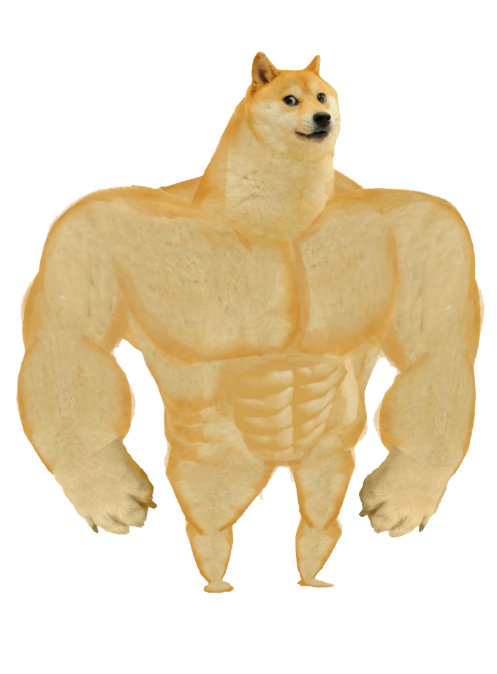
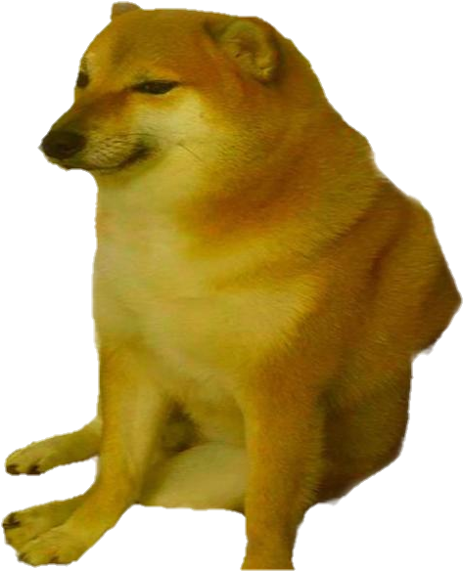
Anonyme
Cobla
Anonyme
Cobla parodique
Dieus vos sal, de pretz sobeirana,
E vos don gaug e vos lais estar sana
E mi lais far tan de vostre plazer
Que’m tengatz car segon lo mieu voler.
Aissi’m podetz del cor guizardon render
E, s’anc fis tort, ben me’l podetz car vendre.
Храни Вас Господь, владычица достоинства,
И да пошлет Он вам радость и здоровье,
И да позволит Он мне поступать так, как Вам угодно,
Чтобы Вы были ко мне благосклонны, как мне того хочется.
Пошлите мне также от доброго сердца утешение
И, если я когда-то делал Вам злое, заставьте меня дорого за это заплатить.
Dieus vos sal, dels petz sobeirana,
E vos don far dui tals sobre setmana
Qu'audan tuit cil que vos vendrán vezer;
E quan vendrà lo sendeman al ser,
Ve'n posca un tal pel còrs aval descendre
Que'us faça'l cul e sarrar e 'scoissendre.
Храни Вас Господь, владычица пердежа,
И да подаст Он Вам делать их дважды за неделю,
Чтобы их услышали все, кто придет Вас увидеть;
И когда придет завтрашний вечер,
Пусть Он Вам дозволит такие ветра испустить из недр,
Чтобы Ваша задница сжалась и разорвалась.

Slide 20
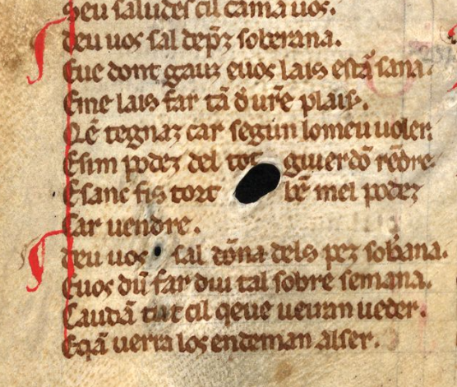
Ms. G. Fol. 129v

